Slide 1
Napovedovanje slušne sprejemljivosti glasbe na osnovi entropije harmonije
Dr. Lorena Mihelač
ŠC Novo mesto, SGLVŠ & Jožef Štefan International Postgraduate School

Slide 2
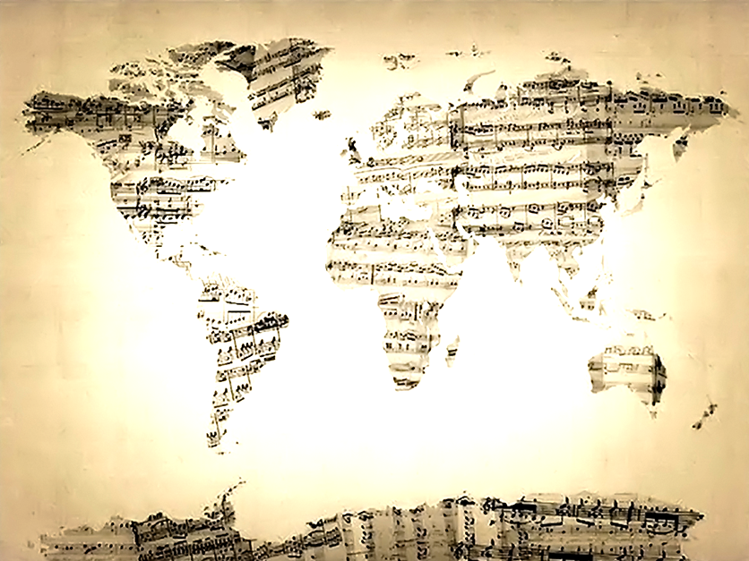
SPREJEMLJIVOST GLASBE ACCEPTABILITY
Trditev 1:
Glasba je univerzalni pojav

Slide 3
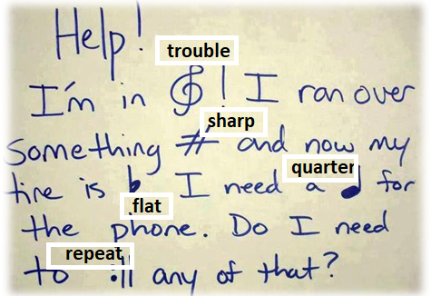
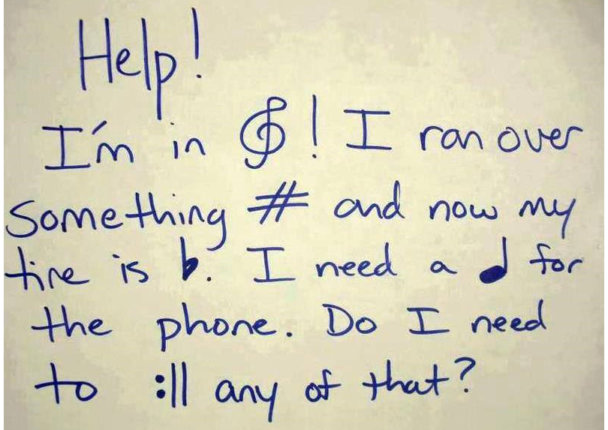
GLASBA IN JEZIK (1)
Trditev 2: Glasba je univerzalni jezik

Slide 4
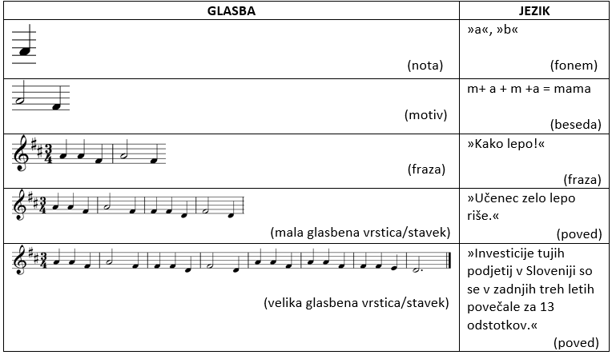
GLASBA IN JEZIK (2)
Trditev 2: Glasba je univerzalni jezik

Slide 5
SEMANTIČNI STATUS GLASBE
Osrednja dilema: na kaj se nanašajo glasbeno tvorbe, kaj zaznamujejo oz. kako jih razume posameznik?
Glasbene tvorbe same po sebi nimajo posebnega pomena, pomen pridobijo šele v medsebojnih zvezah.

Slide 6
IMANENTNI KOD GLASBE
Imanentni kod glasbe je razumljiv, ker na eni ravni izkazuje vez s človekovim svetom
Imanentni, glasbeno-strukturalni odnosi med glasbenimi tvorbami spletajo vezi z zunajglasbenim svetom

Slide 7
KAKO NAPOVEDATI SLUŠNO SPREJEMLJIVOST?
Različni pristopi na področju psihologije, sociologije, kognitivne muzikologije …
HIT SONG SCIENCE

Slide 8
TEORIJA INFORMACIJE NA PODROČJU GLASBE
Informacijska teorija kot analitično orodje pri merjenju zvočne predvidljivosti in entropije

Slide 9
TEORIJA INFORMACIJE NA PODROČJU GLASBE
Začetne raziskave: slog glasbe
Problem: glasbeni gradniki/tvorbe (melodija, ritem, harmonija, tempo …)

Slide 10
TEORIJA INFORMACIJE NA PODROČJU GLASBE
Nadaljnje raziskave: posamezni glasbeni gradniki
(najmanj harmonija)

Slide 11

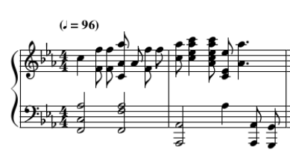
HARMONIJA?
melodija
Harmonija
(vertikalni „prerez“
spremljava

Slide 12
ENTROPIJA HARMONIJE
Sintaksa jezika: možnost generiranja neskončnega števila povedi iz končnega števila besed
Sintaksa harmonije: določene omejitve, ki izhajajo iz pravil funkcijske harmonije

Slide 13
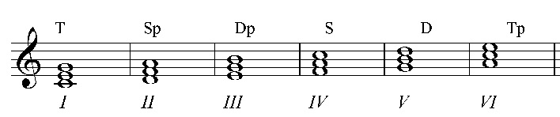
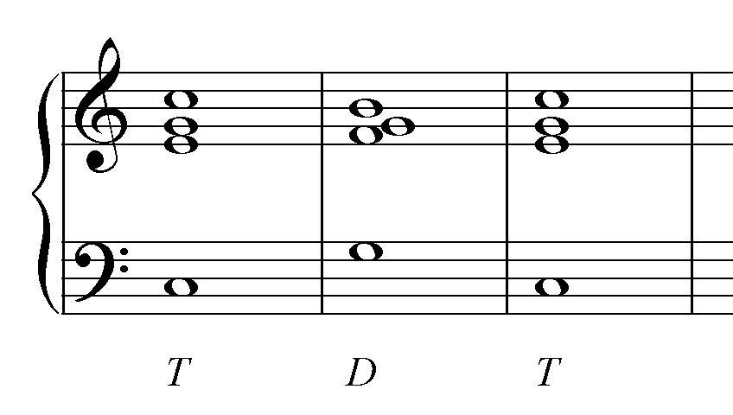
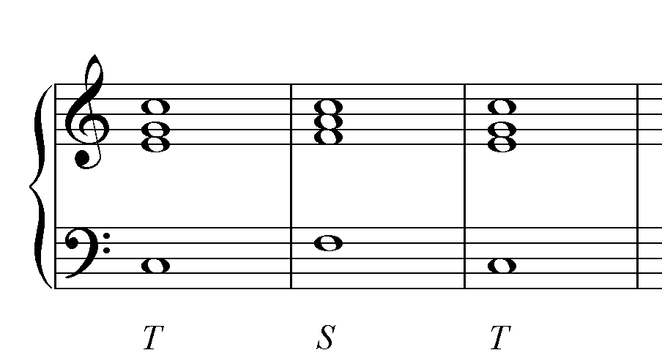
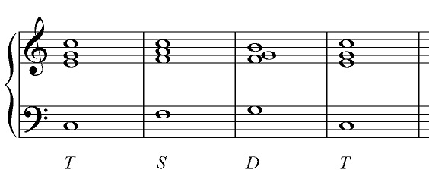
FUNKCIJE V HARMONSKEM TOKU

Slide 14
PERCEPCIJA GLASBE
Glasba je zvočna igra pričakovanja in predvidevanja
Ob poslušanju glasbe ustvarjamo nabor dogodkov
Ob poslušanju glasbe nenehno prilagajmo svoja pričakovanja in predvidevanja (posegamo za kratkoročnim in dolgoročnim spominom)
Če so dogodki „prepoznani“ – glasba ni kompleksna - ugodje, sigurnost, zadovoljstvo
Če dogodki niso „prepoznani“ – glasba je kompleksna - entropija, neugodje, nezadovoljstvo

Slide 15
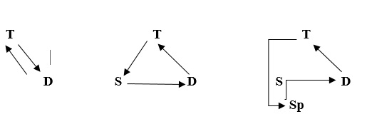
PERCEPCIJA HARMONIJE
Napovedovanje/pričakovanje akorda v harmonskem toku odvisno od tega ali sta dva akorda v harmonski relaciji ali ne
V zahodno glasbeni tradiciji so relacije dokaj dobro definirane
Če ni (predvidene) relacije – napetost, govorimo o kompleksnosti v harmonskem toku

Slide 16
KOMPLEKSNOST V HARMONSKEM TOKU
Kaj je kompleksnost v harmonskem toku?
Kako meriti kompleksnost v harmonskem toku?
Rešitev: meritev frekventnosti nekega akorda (unigrama) oz. relacije med dvema akordoma (bigram)

Slide 17
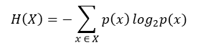
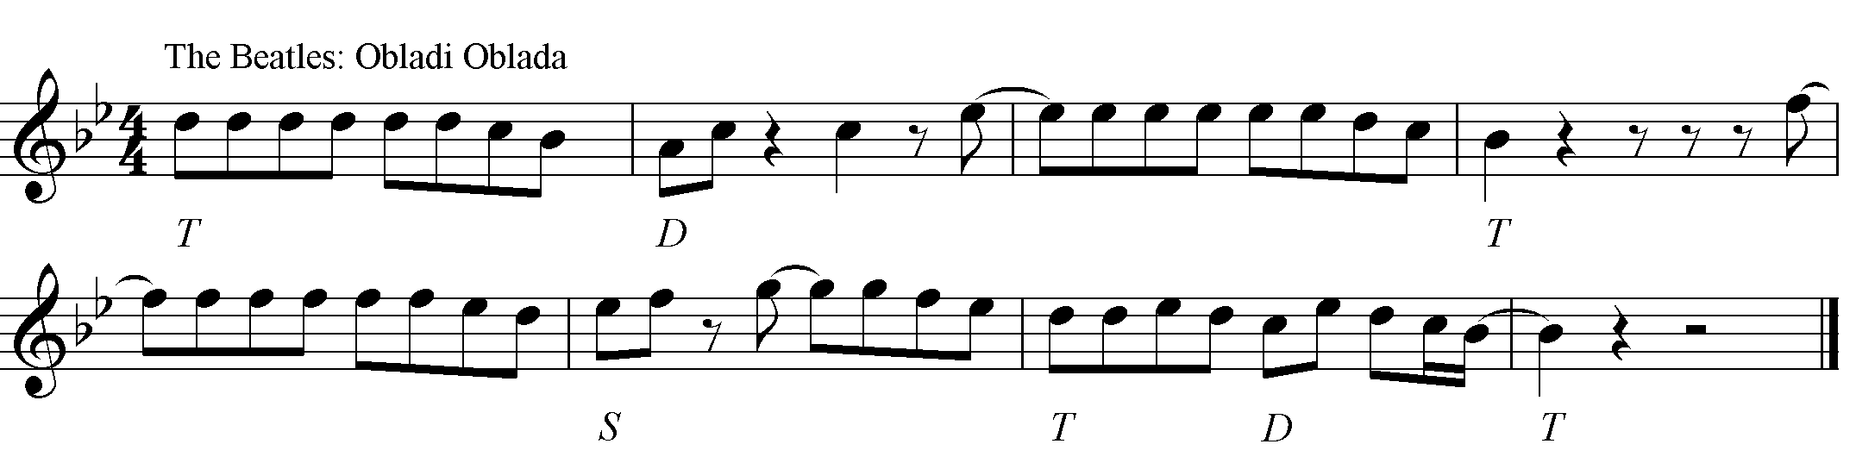
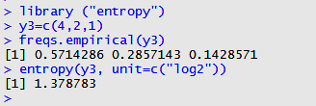
MERJENJE KOMPLEKSNOSTI V HARMONSKEM TOKU – KONKRETNI PRIMER
Uporaba Shannonove formule:
Variacija funkcij akordov | Ponavljanje funkcij akordov
T | 4
D | 2
S | 1
skupno število variacij funkcij = 3 | število vseh funkcij = 7

Slide 18
Raziskava 2017 (Mihelač; Mihelač-Povh)
Empirična raziskava 2017: 160 glasbenih primerov, iz različnih glasbenih obdobij (od baroka do 20. stoletja)
21 ocenjevalcev (M=8, Ž=13; starostni razpon od 18-60; 7=profesionalno, 9=ljubiteljsko, 5=samo posluša)
5 splošnih vprašanj (spol, starost, glasbena izobrazba, ukvarjanje z glasbo)
1 posebno vprašanje glede soodvisnosti med začetkom skladbe in sprejemljivostjo celotne skladbe
Ocenjevanje 4 glavnih kriterijev pri vsaki skladbi (prijetnost, prepoznavnost, zahtevnost, ponovljivost)

Slide 19
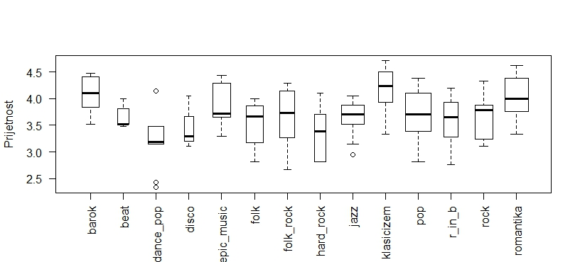
REZULTATI RAZISKAVE
Enojna analiza variance (ANOVA) je pokazala:
Povprečna slušna sprejemljivost je različna v različnih skupinah za slog glasbe

Slide 20
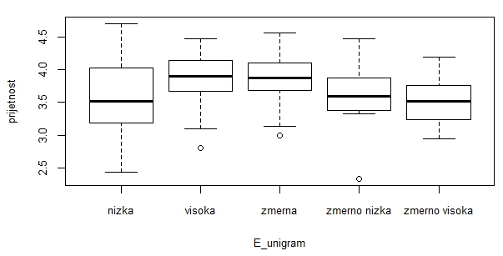
REZULTATI RAZISKAVE
Enojna analiza variance (ANOVA) je pokazala:
Povprečna slušna sprejemljivost je različna v vsaki skupini entropije

Slide 21
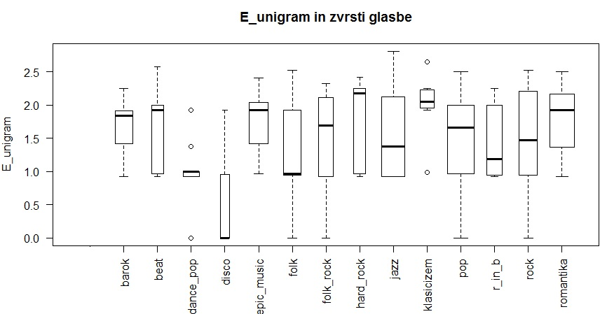
REZULTATI RAZISKAVE
Enojna analiza variance (ANOVA) je pokazala:
Povprečna entropija (E_unigram) je različna po skupinah za slog glasbe

Slide 22
SIMETRIJA V HARMONSKEM TOKU
Kaj je simetrija v harmonskem toku?
Predlog nove lestvice za ugotavljanje simetrije v harmonskem toku, ki temelji na dveh postavkah:
  na upoštevanju tipov simetrije (rotacijska, zaporedna, linearna)
  na upoštevanju internega dogovora glede frekventnosti pojavljanja harmonskega vzorca (polna, delna, ni simetrije)

Slide 23
SIMETRIJA V HARMONSKEM TOKU
Nekaj primerov simetrije v harmonskem toku:
polna/linearna T-D-T T-S-T T-D-T-D-T
polna/zaporedna T-D-T-D
delna/linearna T-S-T-D-T (T-S-T-D-T)
delna/zaporedna T-S-T-D-T-S-T-D-T
delna/rotacijska T-S/S-S-T-T-Sp-S-S/S-T
delna/zaporedna,linearna T-S-T-S-T-D-T
ni simetrije T-D T-Tp-S-D-T

Slide 24
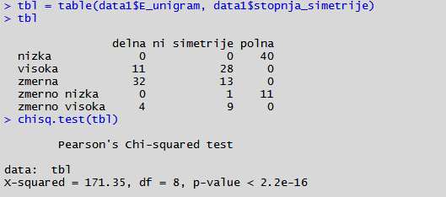
SIMETRIJA V HARMONSKEM TOKU

Slide 25
REGULARNOST HARMONSKEGA TOKA
Preliminarna analiza harmonskega toka kaže na določene iregularnosti, ki se kažejo kot:
odsotnost jasno definirane harmonije
ostinato v harmonskem toku
počasen tempo
dodatni akordi nad osnovnim harmonskim tokom …

Slide 26
REGULARNOST HARMONSKEGA TOKA
(raziskava 2018 Mihelač-Wiggins-Povh-Lavrač)
Testiranje regularnosti harmonskega toka s T-testom za dva odvisna vzorca je pokazal:
subliminalne iregularnosti pomembno vplivajo na sprejemljivost glasbe (ne glede na glasbeno izobrazbo)
signifikanca se je pokazala pri vseh štirih variablah (zahtevnost, prijetnost, ponovljivost, prepoznavnost)

Slide 27
HVALA ZA POZORNOST!
lorena.mihelac@sc-nm.si

